Slide 1


1-Mavzu: ”Avtomobil va traktorlar konstruksiyasi” faniga kirish
Reja
Mamlaktimiz va xorij avtomobil sanoatining rivojlanish bosqichlari.
Avtomobil va traktorlarning energiya va kuch qurilmalari.
Avtomobillar, traktorlarning, tasniflanishi va ularning turlari.

Slide 2
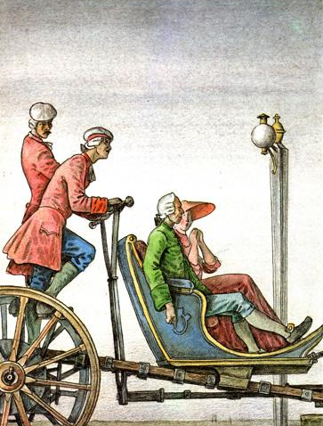
Hozirgi avtomobillarning paydo bo’lishi oddiy tеgirmon g’ildiragidan to odam muskulidan harakatga kеluvchi o’ziyurar aravachagacha bo’lgan juda uzoq yo’lni bosib o’tgan. Birinchi marta ana shunday aravacha bundan 200 yil muqaddam yaratilgan edi. Bunday o’ziyurar arava Rossiyada istiqomat qiluvchi dеxqon Shamshurеnko tomonidan yaratildi. Kеyinroq I.P. Klubin uch g’ildirakli “samokat” ixtiro qildi. U oyoqlarning harakati bilan yurar edi.

Slide 3
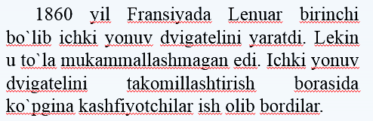
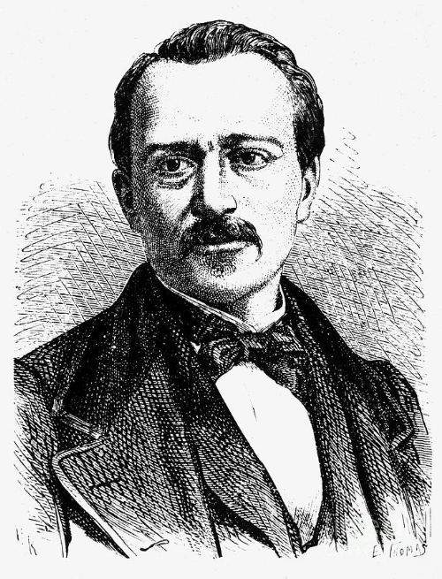
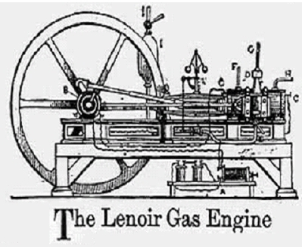

Slide 4
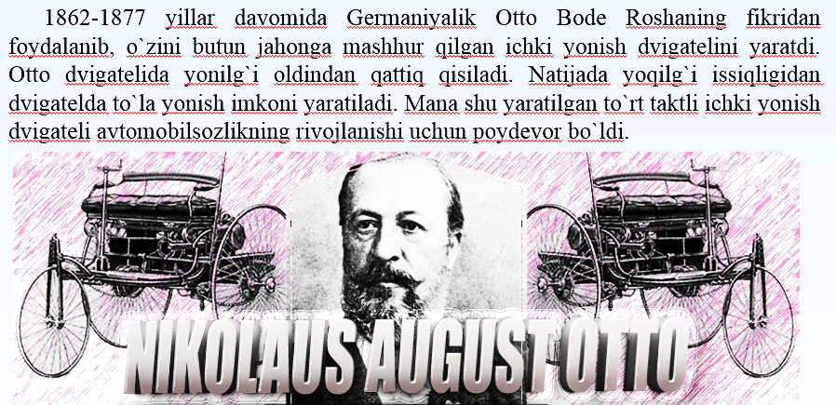

Slide 5
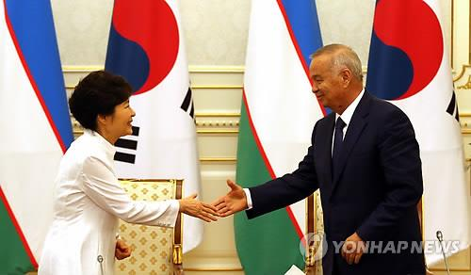
Respublikamiz mustaqillikka erishgan kundan boshlab 1-Prezidentimiz I.A.Karimov tashabbuslari bilan avtomobil sanoati rivojiga katta e’tibor qaratildi. Jumladan, 1992-yil iyun oyida Janubiy Koreya tashrifi chog‘ida «DAEWOO» zavodi bilan tanishib, hamkorlikda Andijon viloyati Asaka shahrida avtomobil zavodini qurish to‘g‘risida Memorandum imzolandi va shu tariqa «UzDAEWOO» zavodiga asos solindi.

Slide 6
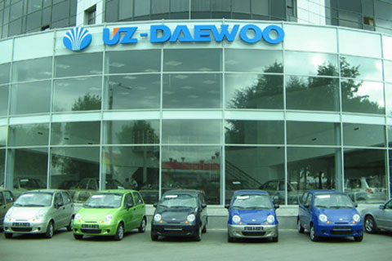
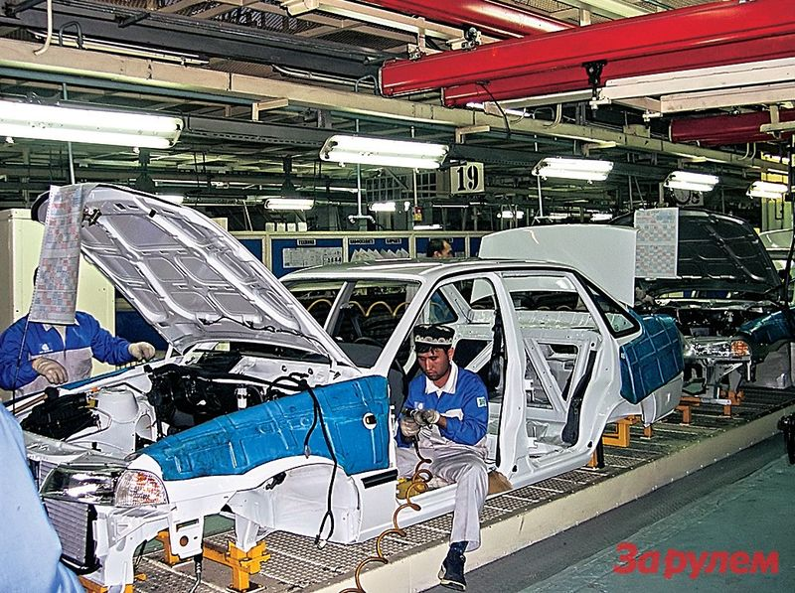
1996-yil 19-iyulda zavod ishga tushishi bilan O‘zbekiston dunyodagi o‘z avtomobiliga ega bo‘lgan 28-davlatga aylandi. Zavod o‘sha vaqtda umumiy hisobda yiliga 200 000 dona avtomobil (o‘rta sinfli «NEXIA» avtomobillari - 100 000 dona, «TICO» avtomobillari - 50 000 dona, «DAMAS» vtomobillari – 50 000 dona) ishlab chiqarish quvvatiga ega edi.

Slide 7
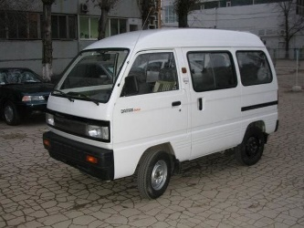
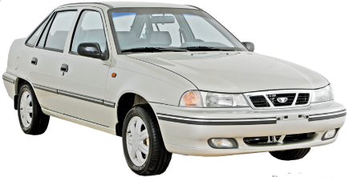
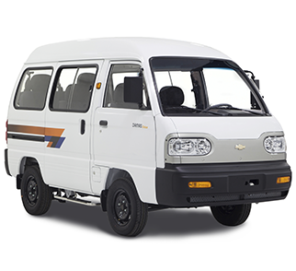
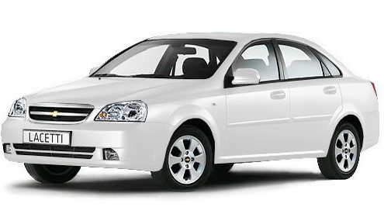
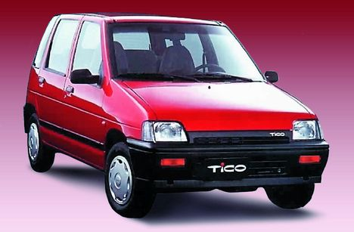
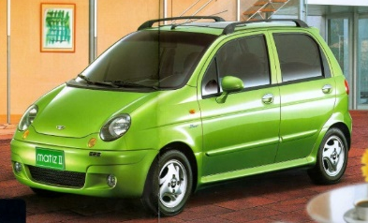
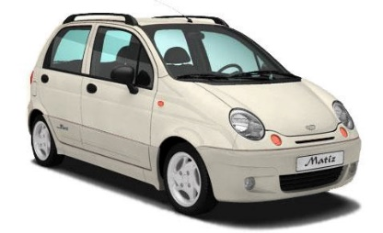
1996 yil mart |  | 2002 yil sentabr |  | 2006 yil fevral
1996 yil iyul |  | 2003 yil avgust
2001 yil avgust |  | 2005 yil yanvar

Slide 8
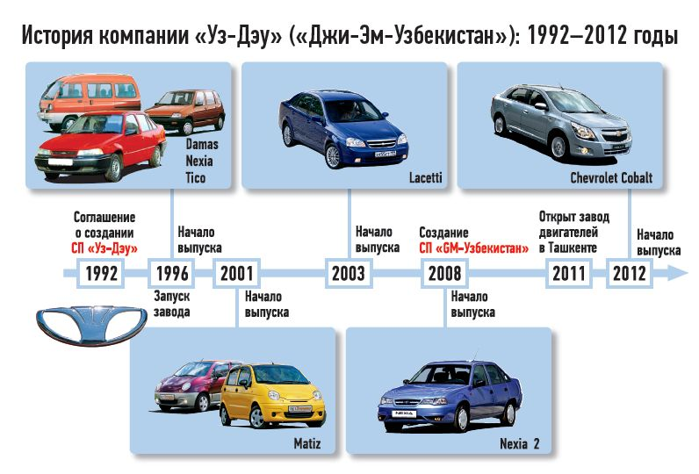
Tinimsiz izlanishlar natijasida «TICO» avtomobili o‘rniga «MATIZ», «SPARK», «DAMAS» avtomobilining boshqa varianti, NEXIA» avtomobili o‘rniga «NEXIA-2», «LACETTI» avtomobillari ishlab chiqarildi.

Slide 9


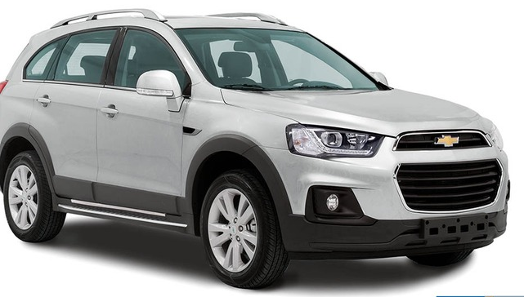
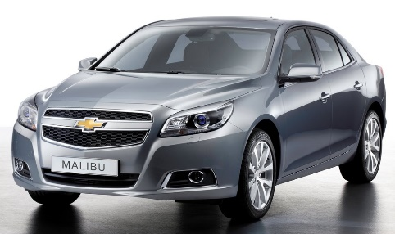
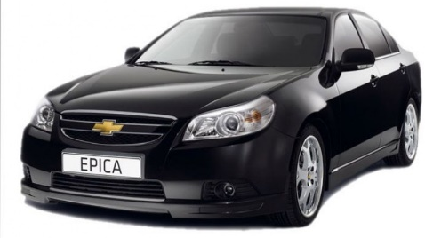
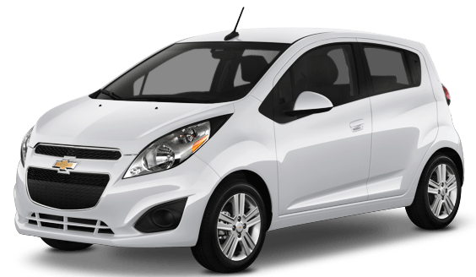
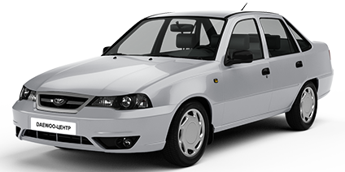
2008 YIL MART

Slide 10
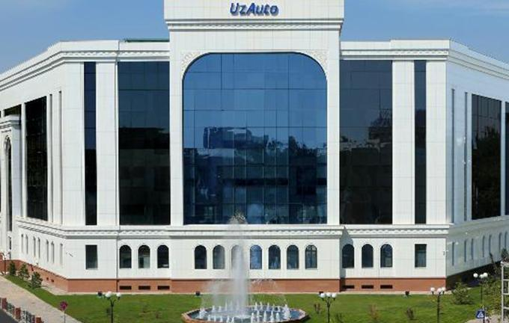
"O'zavtosanoat“ AK - "GM-Uzbekistan" AJ, “SamAvto” MChJ, “JV MAN Auto-Uzbekistan“ MChJ, "GM Powertrain Uzbekistan“ AJ va boshqa avtomobilsozlik korxonalarini boshqaradigan kompaniya bo'lib, O'zbekistonda va MDH mamlakatlarida dilerlik tarmog'ini yaratdi. Mahalliy bozorda eng yirik kompaniya.

Slide 11
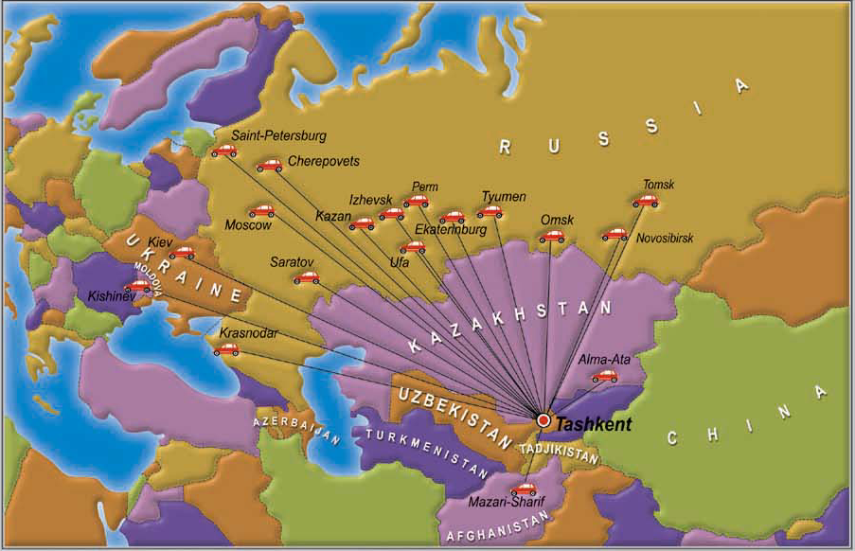

Slide 12
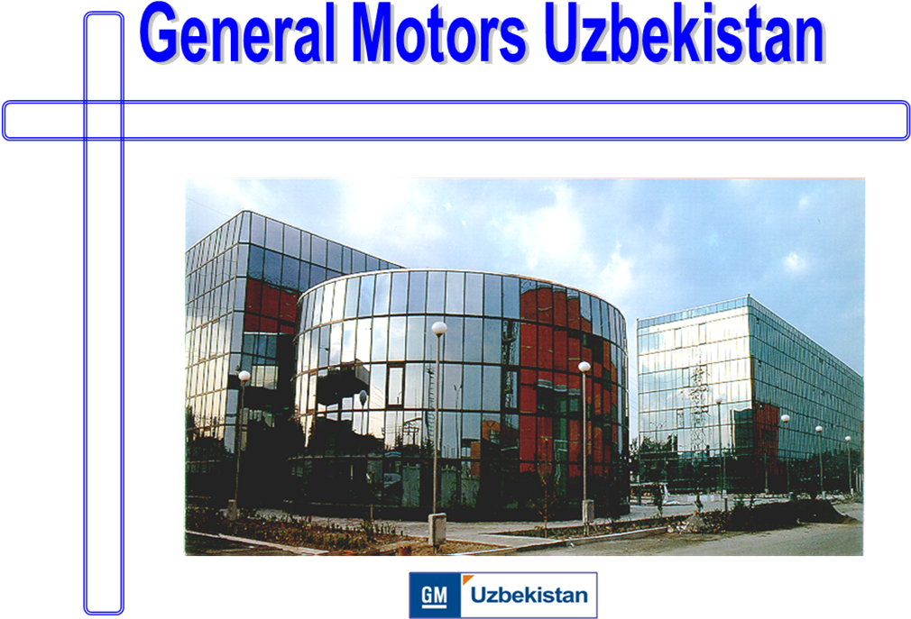
Asosiy yetkazib beruvchilari
“Uz Semyung Co” YoAJ
“Uz Tong Hong Co” QK
“Uz Koram Co” QK
“Uz Dong Yang Co” QK
“Uz Dong Won Co” AJ
“Uz Dong Ju Paint CO” QK
“Uz Chasis” YoAJ
“Uz Kodji” QK
“Avtooyna” MChJ
“Uz Avto Austem” QK
“O`zERAE Climate Control” MChJ,

Slide 13
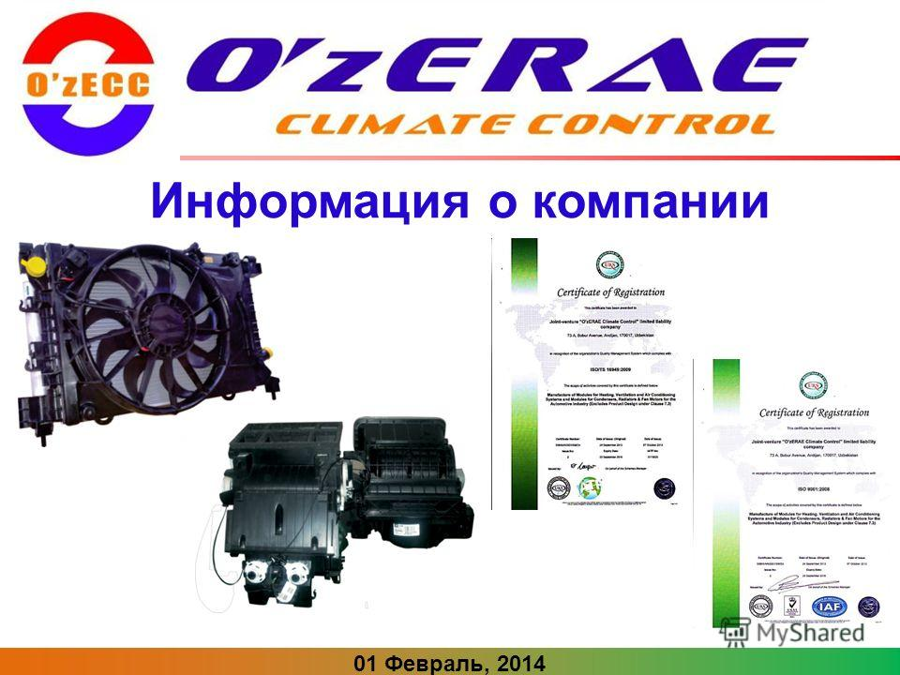
«O`zERAE Climate Control» MChJ, Janubiy Koreyaning «ERAE CS Ltd.,» korxonasi va «O’ZAVTOSANOAT» aksiyadorlik kompaniyasi bilan birgalikda 2010 yil sentabr oyida tashkil etilgan va 2012 yil may oyidan rasman o'z faoliyatini boshladi. Qo'shma korxona «GM UZBEKISTAN» AJ tomonidan ishlab chiqarilayotgan Lacetti, Cobalt, Nexia R3 Spark va Matiz rusumli zamonaviy avtomobillarni radiatorlari, shamollatish, havoni tozalash va isitish uskunalari bilan ta'minlab beradi.

Slide 14
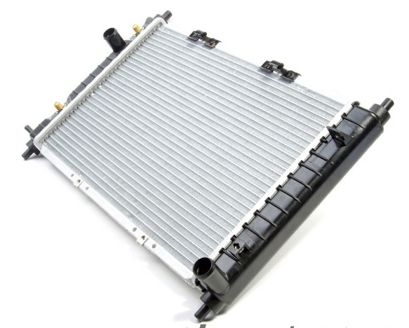

Slide 15
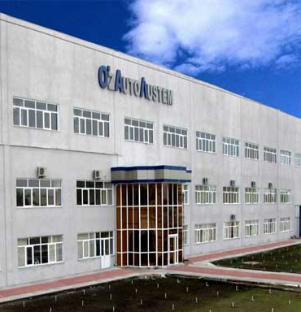
«O`ZAUTO-AUSTEM» MChJ, Janubiy Koreyaning «AUSTEM Co LTD» korxonasi va «O’ZAVTOSANOAT» AK o'rtasida imzolangan shartnomaga asosan 2011 yil fevral oyida tashkil etilgan va 2012 yil 20 sentyabr kunidan rasman o'z faoliyatini boshladi. Qo'shma korxona «GM-UZBEKISTAN» AJ tomonidan ishlab chiqarilayotgan Lacetti, Cobalt, Spark va Nexia R3 rusumli zamonaviy avtomobillari uchun shassi qismlari va disklar yetkazib beradi

Slide 16
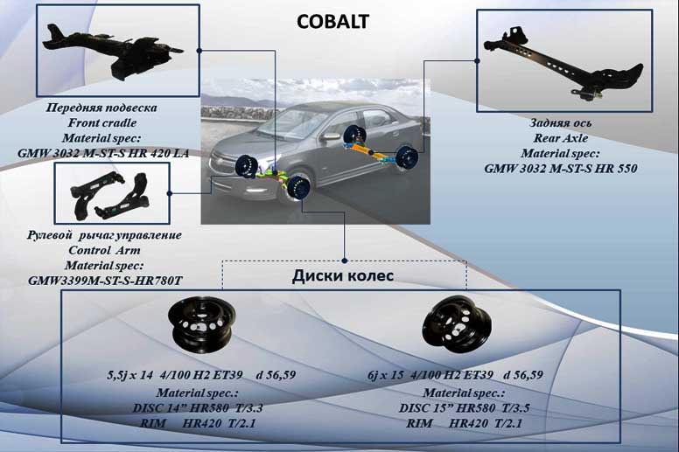
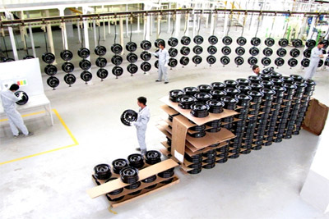

Slide 17

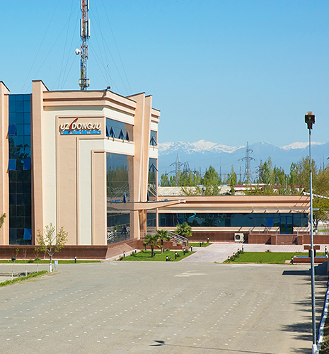
“Uz Dong Ju Paint Co” qo’shma korxonasi O’zbekiston Respublikasi Vazirlar Mahkamasining 1995-yild 30 may oyidagi 191-sonli qaroriga asosan “O’zavtosanoat” AK va Koreyaning “DongJu Industrial Co., Ltd.” kompaniyalari o’rtasida tashkil etildi. 1999-yil 3-aprelda korxonaning rasmiy ochilishi bo’lib o’tdi. «Uz-DongJu Paint Co» QK asosiy mahsuloti «GM-UZBEKISTAN» AJ tomonidan ishlab chiqarilayotgan avtomobillar uchun lok va bo’yoq materiallari.
2011 yildan boshlab Matiz, Nexia, Spark va Lacetti mashina modellari uchun “GM-Uzbekistan”AJ ga rezina jipslovchi qismlarni yetkazib berilish yo’lga qo’yildi.

Slide 18
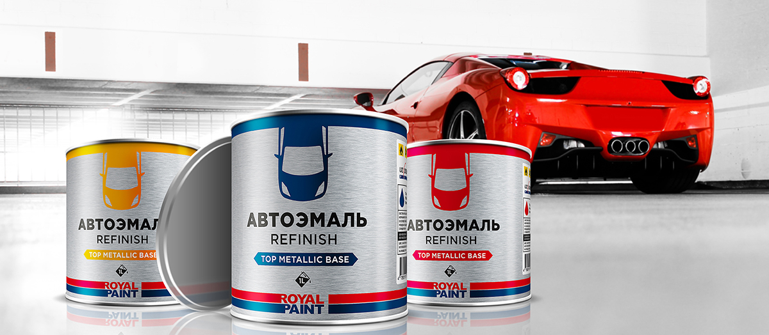

Slide 19
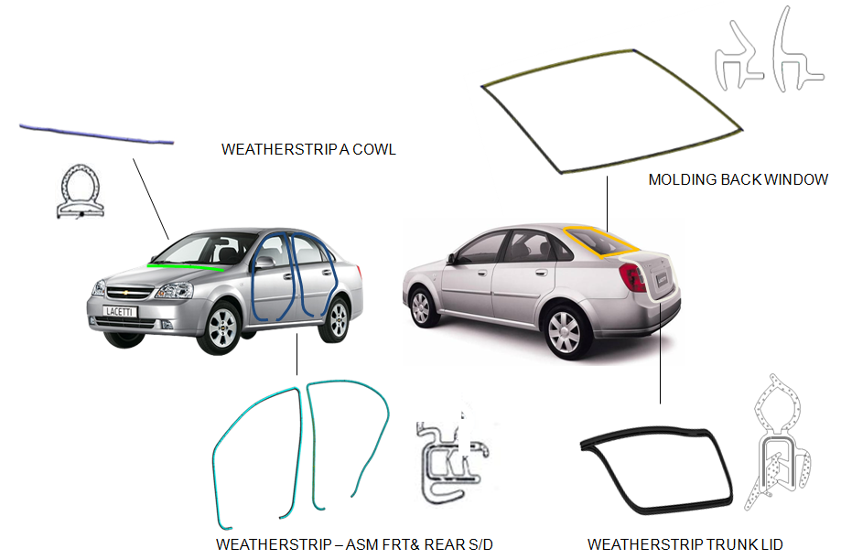
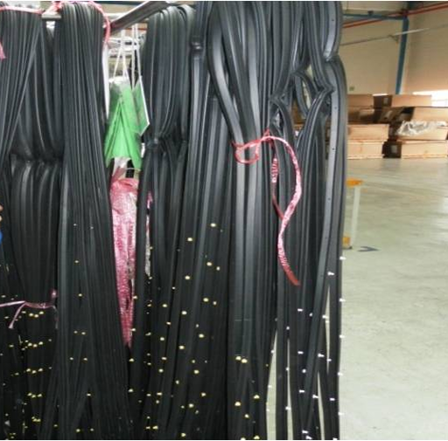

Slide 20
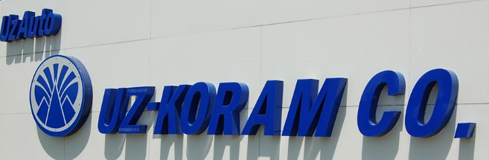
«Uz-Koram Co» qo'shma korxonasi 1995 yili tashkil etilgan bo'lib, uning maqsadi O'zbekiston Respublikasida tashkil etilayotgan avtomobil sanoatiga plastmassadan iborat gabaritli butlovchi qismlarni ishlab chiqarishni mahalliylashtirib berishdir. Korxonaning maxsuloti ”GM-Uzbekistan” AJ da ishlab chiqarilayotgan avtomobillar uchun bamperlar, instrumental panellar va “Matiz” avtomobili uchun eshik qoplamalari.

Slide 21
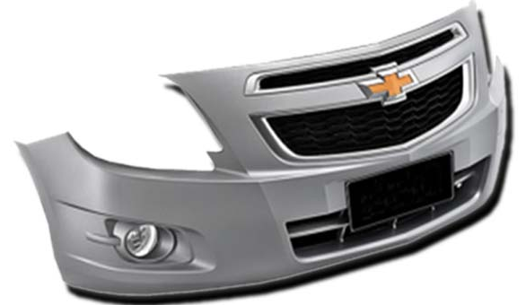
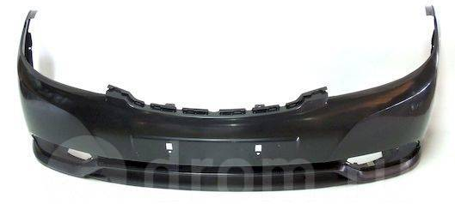
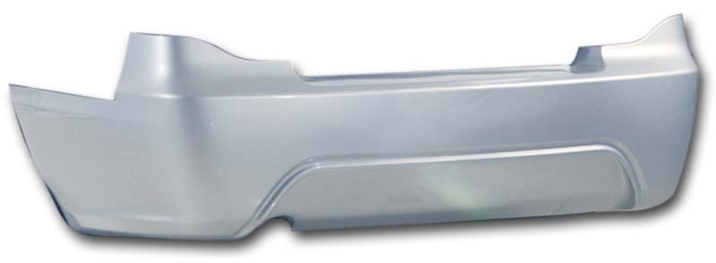
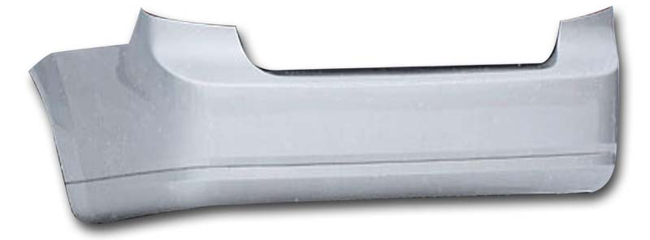

Slide 22

«Uz-Tong Hong Co» qo‘shma korxonasi 1995 yil 4 avgustda «O‘zavtosanoat» AK va Koreyaning «KM&I» kompaniyasi bilan birgalikda tashkil etilgan. “Uz-Tong Xong Ko” qo‘shma korxonasining ishlab chiqarish faoliyati 1997 yil iyun oyidan boshlandi.
Qo‘shma korxona «GM Uzbekistan» AJ tomonidan ishlab chiqarilayotgan avtomobillar uchun o‘rindiqlar yetkazib beradi.

Slide 23
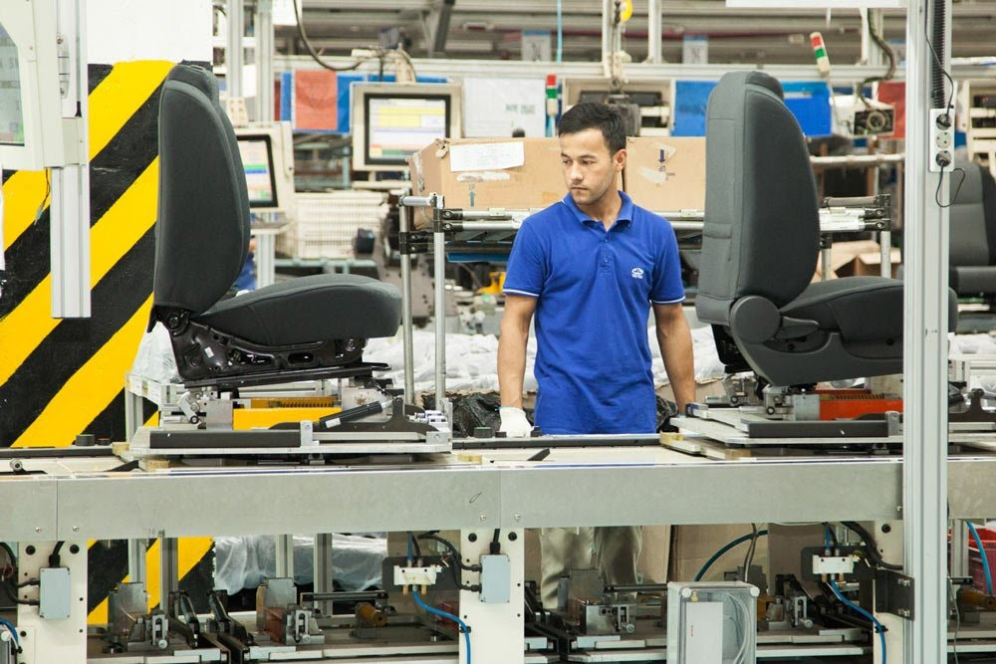
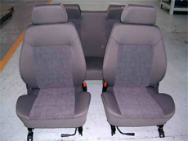
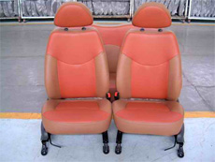

Slide 24

“O`z-DONG YANG Co” qo`shma korxonasi “Uzavtosanoat” AJ va Janubiy Koreyaning «Dong Yang Evha Industries Co LTD» korxonasi bilan hamkorlikda 1996-yilda tashkil topdi. Bugungi kunda qo’shma korxona “GM Uzbekistan” AJ o`zi ishlab chiqargan avtomobillar uchun eshik ichki qoplаmаlаri, аvtomobil tom qoplаmаlаri, pol to’shаmаlаri yekazib beradi. Bulаrdаn tаshqаri hozirdа аvtomobil o’rindiqlаri uchun g’iloflаr ishlаb chiqаrish yo’lgа qo’yilgаn.

Slide 25
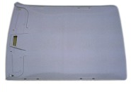
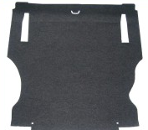
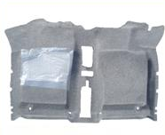
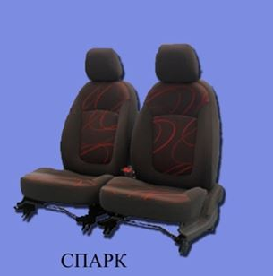
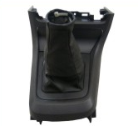
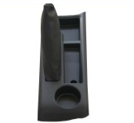
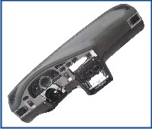

Slide 26
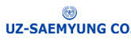
“Uz-SeMyung Co” qo’shma korxonasi 1996-yil 29-iyunda Janubiy Koreyaning “Deu Korporeyshn Limited” (“DEU”), “Semyung Metall Ko Limited” (“Semyung”) va “Uzavtosanoat” AJ (“UZAVTOSANOAT”) o’rtasida tashkil etilgan. Korxonaning asosiy faoliyat avtomobillarga istalgan turdagi yoqilg’i baklari va metall shtampli butlovchi qismlarni ishlab chiqarishdan iborat.

Slide 27
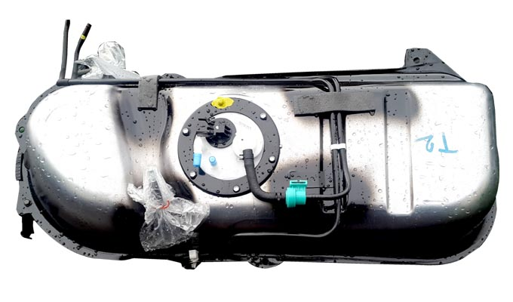


Slide 28

“Uz-Dong Won Co” AJ QK – 1996 yil 27 dekabrida “GM-Uzbekistan” AJ ishlab chiqargan avtomobillar uchun ovoz so'ndirgichlar, ishlangan gazlarni chiqaruvchi quvurlar, zarbga qarshi eshik to'sinlari va panel qismlarini ishlab chiqarishni mahalliylashtirish maqsadida tashkil qilingan.

Slide 29



Slide 30

"Uzkodji” qo’shma korxonasi 1997-yil yanvar oyida “O’zavtosanoat” AK va Koreyaning “E-RAE Co.LTD”, “Kodi Int.LTD” kompaniyalari hammuassisligida tashkil etilgan. Korxona Andijon viloyatining Xonobod shahrida joylashgan. Bu korxona avtomobillar uchun elektr o‘tkazuvchi simlar jamlami ishlab chiqarishga ixtisoslashgan.

Slide 31


Slide 32

2004 yilning mart oyidan Farg’ona shahrida “Avtooyna” MChJda avtomobil oynalari ishlab chiqarish yo’lga qo’yildi. Korxona maxsulotlarining asosiy xaridori “GM O’zbekiston” AJ korxonasi va Xorazm viloyatidagi filiali bo’lib, bu korxonalarga Damas, Matiz, Nexia, Spark, Gentra, Cobalt kabi avtomobil oynalari yetkazib beriladi. Bundan tashqari korxonada “SamAvto” MChJ va “JV ManAvto” MChJ korxonalari ishlab chiqaradigan avtomobillarga ham oynalar ishlab chiqariladi.

Slide 33



Slide 34

“Uz Chasys” qo’shma korxonasi 2009 yil 24-sentabrda O’zbekiston va Janubiy Koreyaning “AMS Co. LTD” korxonasi bilan hamkorlikda tashkil etilgan. U Namangan shahrida joylashgan bo’lib umumiy yer maydoni 16 000 m2 ni tashkil qiladi. Korxona «GM-UZBEKISTAN» AJ tomonidan ishlab chiqarilayotgan avtomobillar uchun yoritish chiroqlarini ishlab chiqarish bilan shug’ullanadi.

Slide 35







Slide 36




Slide 37

2008 yil 28 oktabrda “O’zavtosanoat” AK va “General Motors” korporatsiyasi dvigatellar ishlab chiqarishga ixtisoslashgan “GM Powertrain Uzbekistan” AJ QKni tashkil qilish to’g’risidagi bitimni imzolashdi. “GM Powertrain Uzbekistan” AJga asos solinishi O’zbekiston mashinasozlik sohasining rivojida muhim bosqichga aylandi. Korxona 1,2 va 1,5 litr hajmga ega dvigatellarini ishlab chiqaradi.

Slide 38



Slide 39

“SamKochAvto” qo’shma korxonasi “Turkiyaning “KochHolding” kompaniyasi bilan hamkorlikda 1996 yil 5 noyabrda tashkil etildi. 1999 yil 19 mart oyidan boshlab liniyada “Uzotatol” belgisi ostida avtobus va yuk avtomobillari ishlab chiqarila boshladi.
“SamAvto” MCHJ 2006-yil 30-oktabrda AK “O`zavtosanoat” tomonidan aksiyalar turk hamkorlaridan sotib olindi. Mulkchilik shakli o`zgarishi bilan “SamKochAvto” qo`shma korxonasi tashkiloti nomi “SamAvto” MChJga o`zgardi. 2007 yildan boshlab “SamAvto” QK Yaponiyaning “Isuzu Motors” kompaniyasi bilan birgalikda “Isuzu” belgisi ostida avtobus va yuk avtomobillarini ishlab chiqara boshladi.

Slide 40













Slide 41

2009 yil 4 sentabrdan “O’zbeksanoat” AK va Germaniyaning «MAN Nutzfahrzeuge AG» konserni muassisligida tashkil etilgan «JV MAN Auto – Uzbekistan» korxonasining MAN yuk avtomobillari “SamAvto” MChJ ishlab chiqarish liniyalarida yig’ish boshlandi. 2011 yil 22 dekabr oyida Samarqand viloyati Jonboy tumanida «JV MAN Auto – Uzbekistan» korxonasining zavodi ish boshladi.

Slide 42







Slide 43


Traktor- g’ildirakli yoki zanjirli o’zi yurar mashina bo’lib, tirkama yoki o’rnatma qishloq xo’jalik va boshqa mashinalarni siljitish hamda harakatga keltirish, shuningdek, priseplarni shatakka olishga mo’ljallangan.

Slide 44
Traktorlar quyidagi belgilari bo’yicha klassifikatsiyalanadi:
Vazifasiga ko’ra:
umumiy ishlarga mo’ljallangan traktorlar;
universal-chopiq;
maxsus.

Slide 45

Umumiy ishlarga mo’ljallangan traktorlar asosiy qishloq xo’jalik ishlarini, qishloq xo’jaligida yetishtirilayotgan o’simliklarga ishlov berishda umumiy ishlarni bajarishda (yerni haydash, yoppasiga kultivatsiya qilish, boronalash, frezerlash, molalash va boshqa ishlar) ishlatiladi. ВT- 100, ВT-150, T- 4 A, T- 150 K, K-701
ВT- 100

Slide 46

Universal- chopiq traktorlari chopiq qilinadigan ekinlar qator oralariga ishlov berishda va ularni yig’ishtirib olishda ishlatiladi. Bunday traktorlarga quyidagi traktorlarni ko’rsatish mumkin, ya’ni: TTZ-80.10; TTZ-80,11; TTZ-100K.10; TTZ-100K.11; TTZ-60.10; TTZ-60.10; T-28X4, MTЗ-80, MTЗ-82, MTЗ-80X va boshqalar.
MTЗ-82

Slide 47
Yurish qismining konstruksiyasiga ko’ra:
g’ildirakli- traktor zanjirli traktorga nisbatan ancha universal bo’lib, dala ishlarida ham, transport ishlarida ham ishlatilishi mumkin. G’ildirakli traktorlarning yurish qismi g’ildirakli yuritkichlar (dvigatellar) bilan jihozlangan.
Zanjirli- traktorning tayanch yuzasi katta bo’lganligi uchun tuproq bilan yaxshi tishlashadi

Slide 48



